Slide 1


CHÀO MỪNG THẦY CÔ VÀ CÁC BẠN!!!!

Slide 2


BÀI 4
BẢO VỆ HÒA BÌNH
(Tiết 2)

Slide 3
KIỂM TRA BÀI CŨ
Hãy nêu khái niệm của hòa bình
-Hãy nêu khái niệm của bảo vệ hòa bình

Slide 4


I. Đặt vấn đề
II. Nội dung bài học
III. Vận dụng
IV. Dặn dò

Slide 5

II. Nội dung bài học
2. Vì sao phải bảo vệ hòa bình
Vì:
- Hòa bình mang lại cuộc sống thanh bình, hạnh phúc, ấm no.

Slide 6
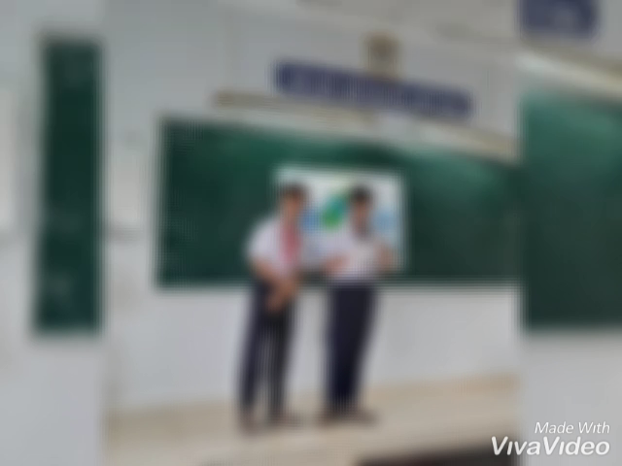

Slide 7

II. Nội dung bài học
3. Trách nhiệm bảo vệ hòa bình
- Xây dựng mối quan hệ tôn trọng, thân thiện giữa người với người.
- Thiết lập mối quan hệ hiểu biết, bình đẳng, hữu nghị, hợp tác giữa dân tộc và các quốc gia trên thế giới.

Slide 8

III. Vận dụng
Xây dựng cây hòa bình

Slide 9
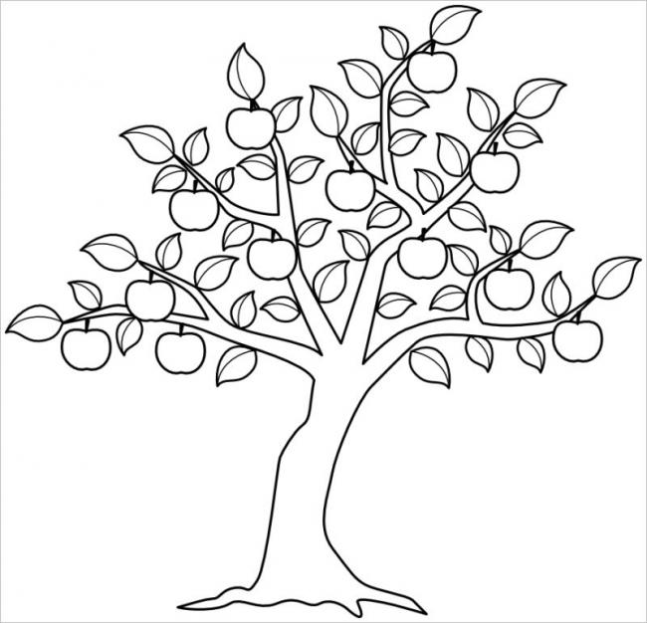
Hãy vẽ một cây Hòa bình với các bộ phận rễ, thân, cành, lá, hoa, quả. Trên thân cây đó ghi chữ hòa bình, ở mỗi rễ cây ghi một hoạt động cần làm hoặc một hành vi giao tiếp, ứng xử hằng ngày cần thực hiện để bảo vệ hòa bình. Hoa và quả cây ghi những điều tốt đẹp mà hòa bình mang lại cho cuộc sống con người?

Slide 10
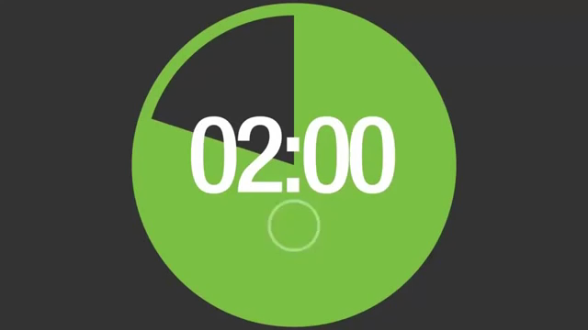

Slide 11
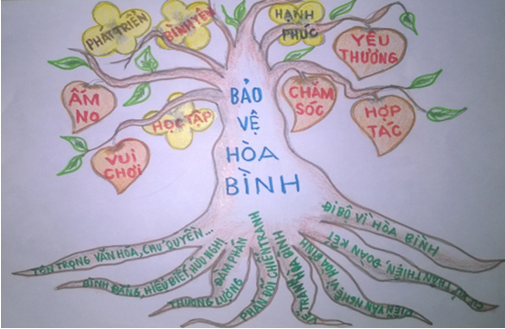

Slide 12
IV. Dặn dò
Học nội dung bài học.
Làm bài tập 3 SGK.
Tiết sau kiểm tra tập, sách cả lớp.

Slide 13



